Slide 1
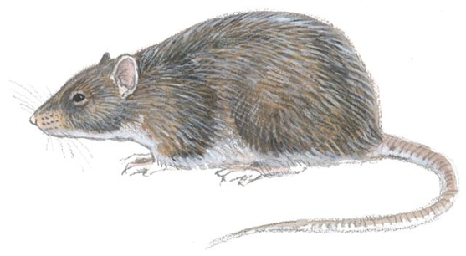
Gnagerbekjempelse på landbrukseiendom
Arnulf Soleng
Avdeling for miljø og helse
Helsedirektoratet

Slide 2
Hvorfor bekjempe skadedyr?
Helse
    Skadedyr kan spre smitte (sykdom, allergi og andre helseplager), noen gir bitt og stikk
Sikkerhet og bygningsskader
    Brann, vannskader, svekker bygningskonstruksjoner, reduserer isolasjonsevne, luktproblemer, annen materiell skade
Trivsel og livskvalitet
    Skadedyr kan oppleves som plagsomme og ubehagelige, og kan skape utrygghet og psykisk stress
Økonomi
    Skader på bygninger, mat- og fôrvarer, inventar og lignende kan bli kostbart, gi tapt omdømme, og næringsliv (særlig næringsmiddelbedrifter) kan få stengt virksomhet (jf. matloven og tilhørende forskrifter)
Lovkrav og ansvar
    I Norge har eier/bruker av bygning plikt til å forebygge og bekjempe skadedyr (jf. skadedyrforskriften). Manglende tiltak kan føre til pålegg eller sanksjoner fra myndighetene
Kontroll fremfor utryddelse
    Målet er ikke å utrydde arter, men å holde bestandene på et nivå (en terskelverdi) som ikke skader mennesker, miljø eller samfunn

Slide 3
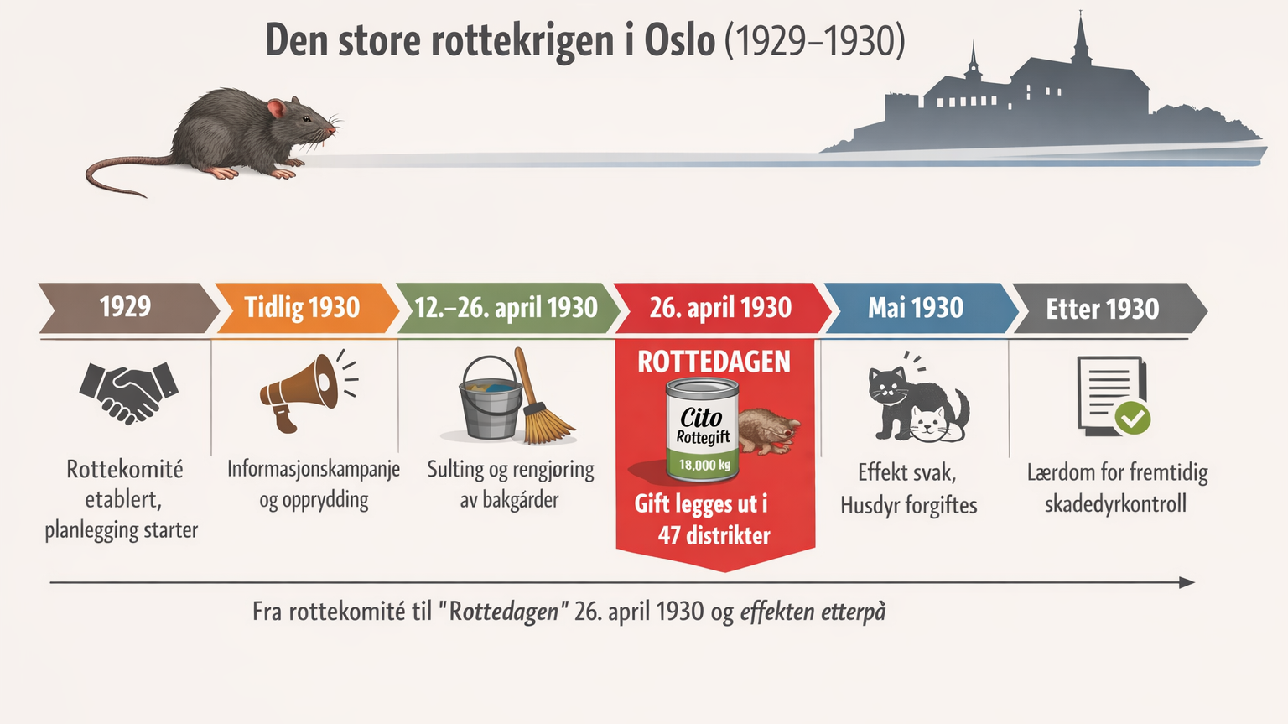
Notes:
CITO rottegift ble sett på som den ideelle gift. Den inneholdt stryknin som har rask effekt. Selv med sanitasjon oppdaget man at få rotter spiste av giften (sikkert både primær og sekundær åtevegring). Primær åtevegring fordi rottene ofte er spesialisert på enkelte typer mat. Det er mye de ikke vil spise. Sekundær åtevegring - rottene ble syke og forsto at det de nettopp hadde spist var årsaken. De vil derfor ikke spise slikt igjen. Mange hunder/katter ble forgiftet.

Slide 4
Hvordan bekjempe skadedyr?
Inspeksjon (arter, omfang, årsak)
Forebygging (sanitasjon og sikring)
Terskelverdier (når skal det bekjempes?)
Kontroll/bekjempelse (ulike metoder)
Etterkontroll (evaluering og oppfølging)
Overvåkning (helst 24/7)
Integrert skadedyrkontroll
(IPM - Integrated Pest Management)

Slide 5
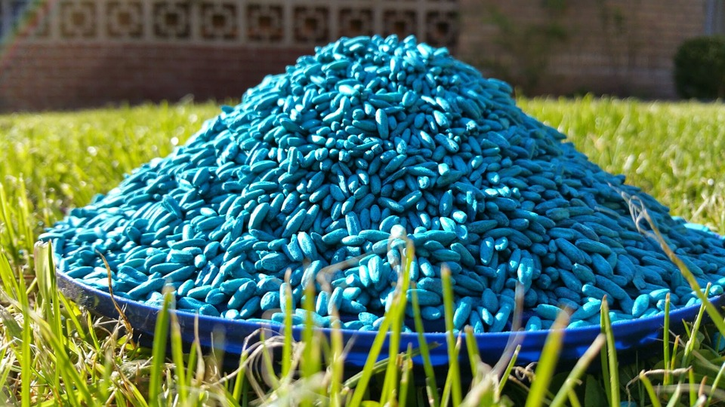
Er gnagere noe problem?
Det finnes jo rottegift …
Notes:
Hele dette kurset handler om gnagere. Det vil si brunrotter, ulike typer mus og vånd.
Men er gnagere noe problem? Ja vi vet de gjør stor skade på mat, fôr, bygninger, biler, planter, rundballer, klær osv.
Dessuten kan de spre sykdom, og de kan fremkalle allergier.
Men vi har ho rottegift – løser ikke det problemet enkelt og greit?

Slide 6
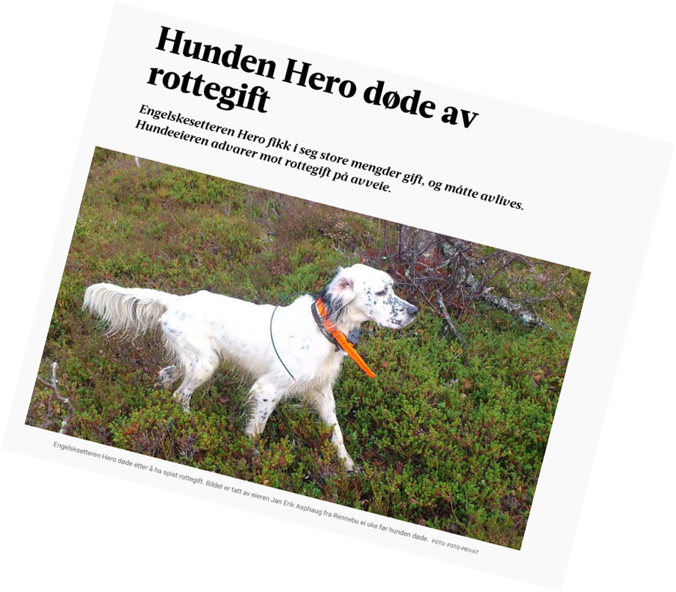
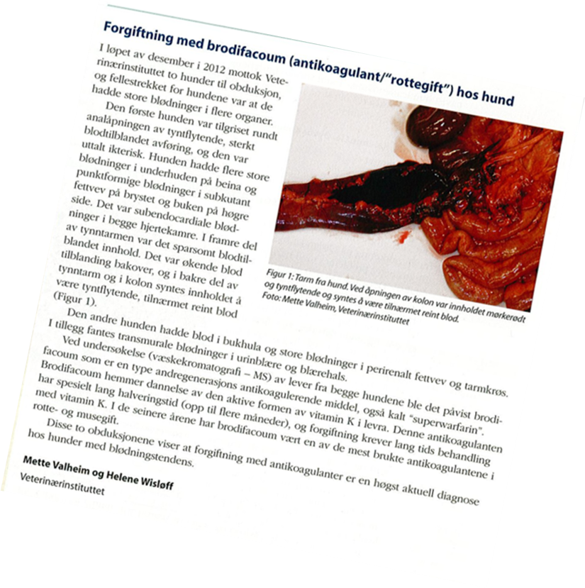
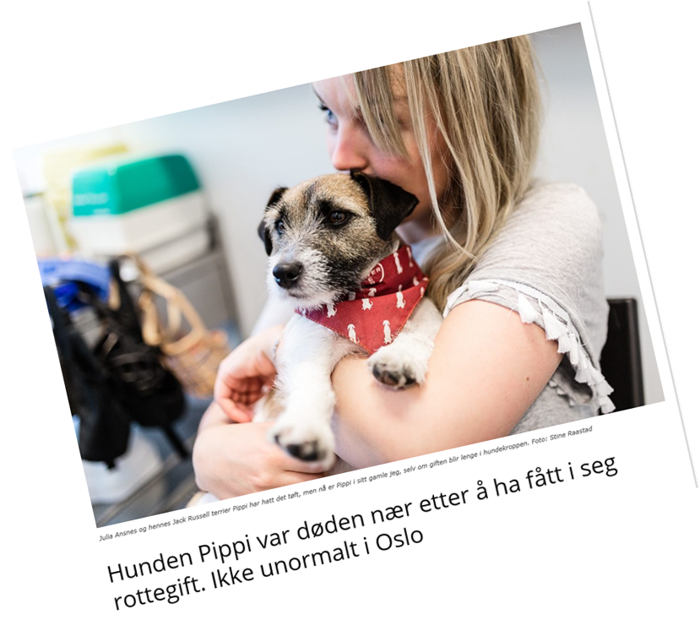
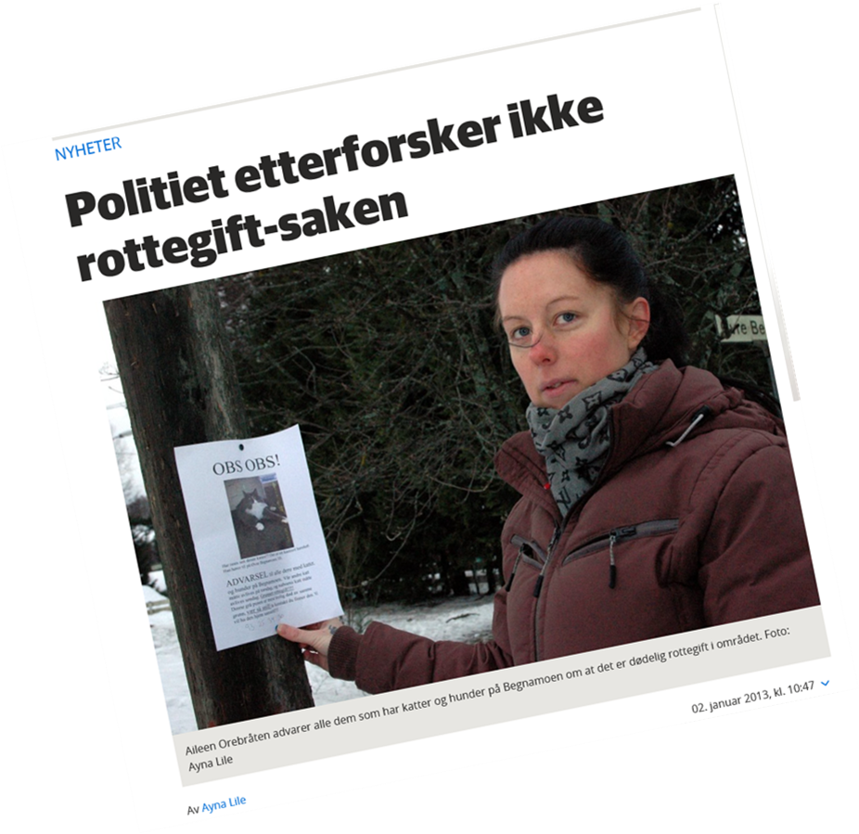
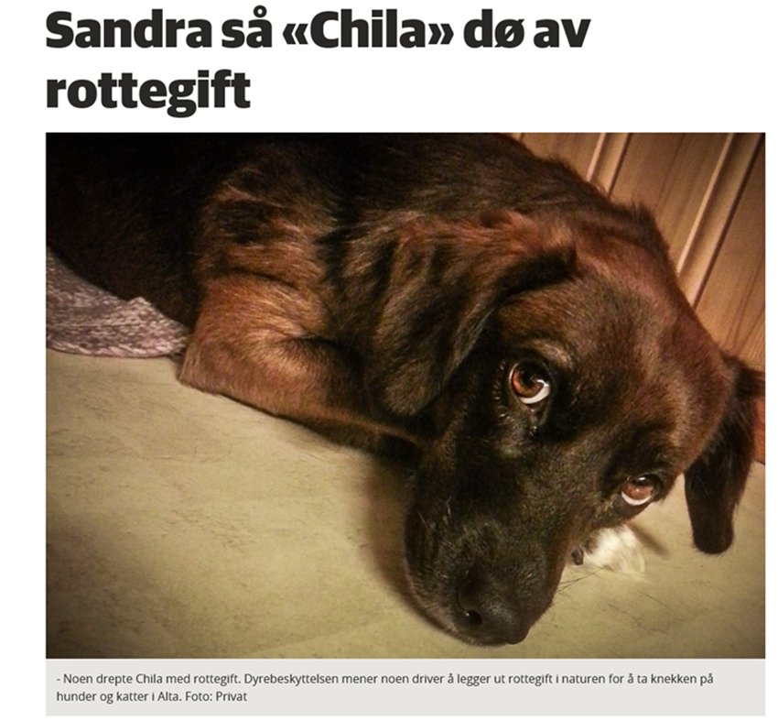
Notes:
Et lite google-søk på rodenticider og forgiftninger av hunder gir masse treff …
Man finner rottegift i minst 20 % av hunder som er inne til veterinær av andre årsaker enn forgiftning.
Spiser gift direkte og spiser gnagere som har spist gift.

Slide 7
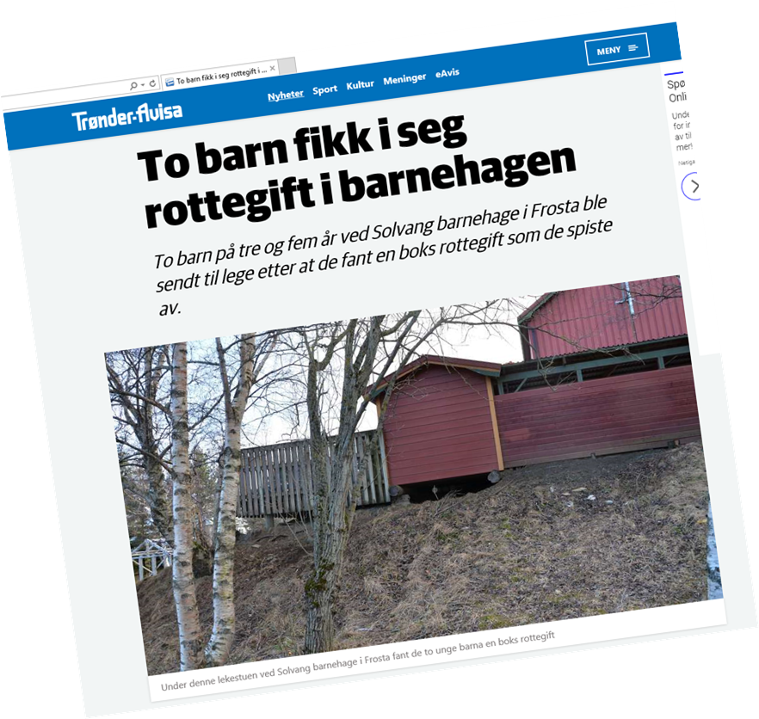
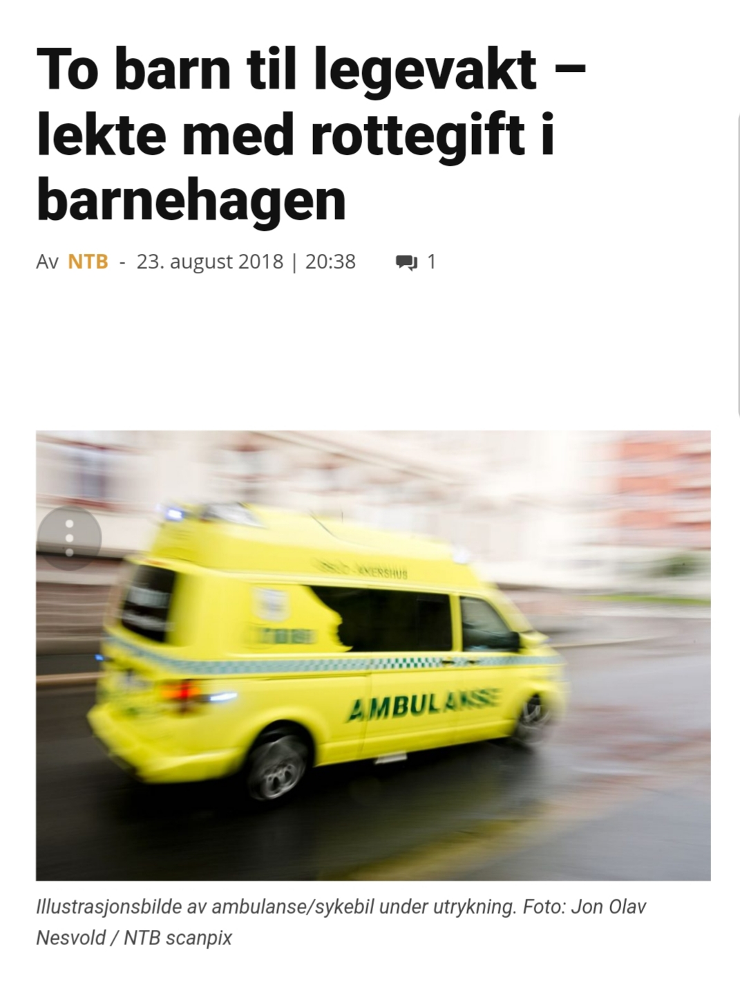
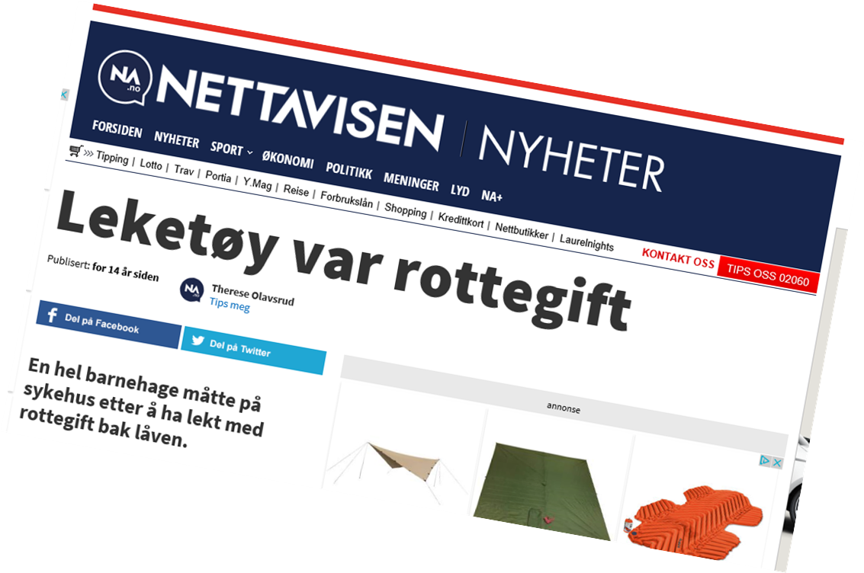
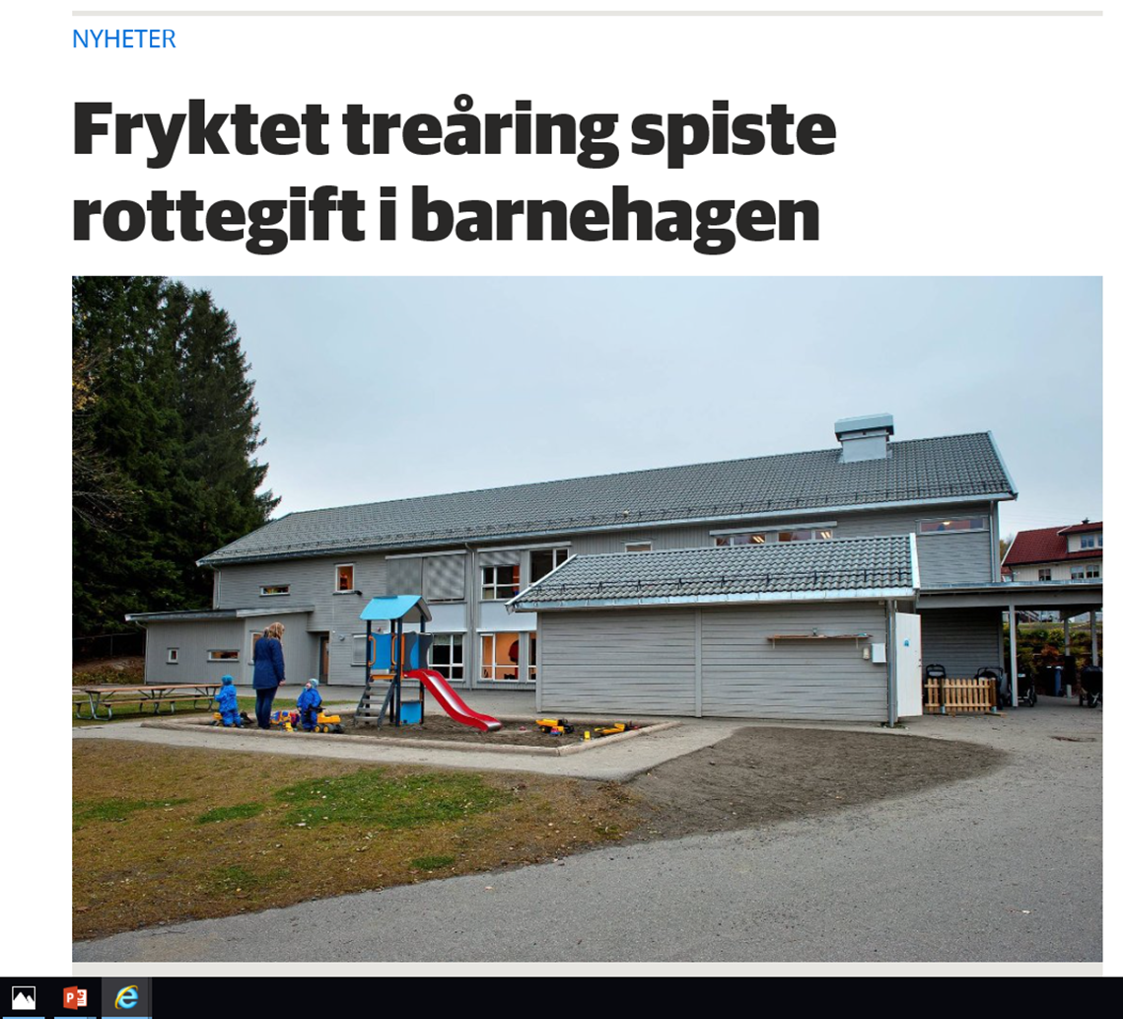
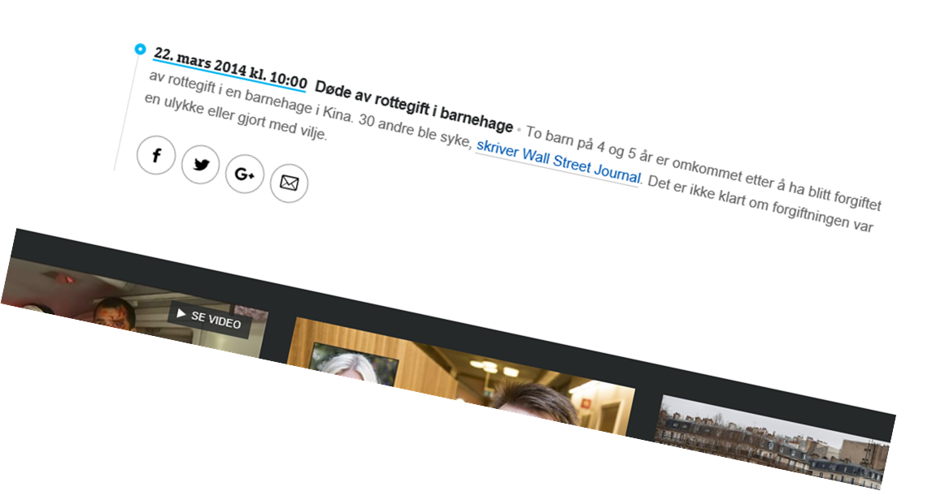
Notes:
Et lite google-søk på forgiftninger og barn/barnehage gir masse treff …
Selv om man bruker såkalte sikre åtestasjoner så får unger tak i gift.
Det blir mer om dette når vi skal gjennomgå rodenticidene muse og rottegiftene)

Slide 8
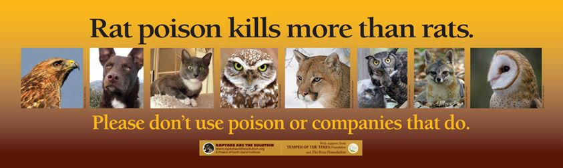
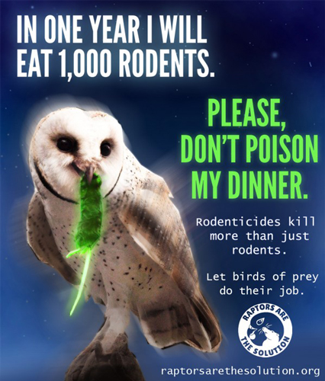
Notes:
Rottemidlene/rodenticidene som er antikoagulanter – dvs nesten alle rottegiftene – er bioakkumulerende. De har lang nedbrytningstid i dyr – over et halv år og kanskje lenger. Det betyr at rovdyr og rovfugler som spiser forgiftede gnagere kan få så høye mengder gift i kroppen at de blir syke og dør.
Man finner til dels svært høye verdier av mange ulike antikoagulanter i rovdyr og rovfugl.
Man finner ofte ikke bare ett aktivt stoff av antikoagulantene i dyrene – men flere aktive stoffer noe som betyr at de er eksponert for flere ulike kilder.
Landbrukseiendommer er ekstra utsatt for å spre gift pga nærhet til natur.

Slide 9

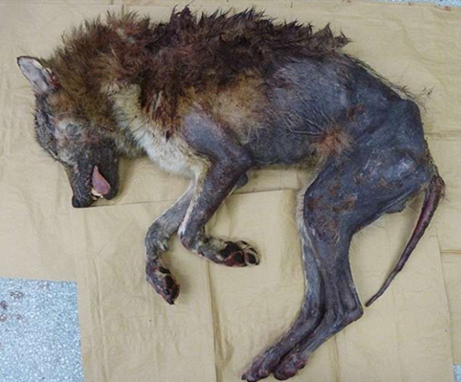

Rottegift - antikoagulanter
Miljøfarlig
Kronisk helsefare
  Reproduksjonsskadelig
  Organtoksiske
  Skadelig for foster
  Påvirker immunforsvaret
Notes:
Giftene har faremerking som «Miljøfare» og «kronisk helsefare»
Legg merke til at de kan være reproduksjnsskadelig og skadelig for foster.
De kan også gi immuneffekter med redusert immunsystem – og f.eks infestasjoner med skabb som på østmarkulven til høye.

Slide 10

Formålet med kurset
Formålet med kurset er å:
  Få oppdaterte kunnskaper om regelverk, gnagerbiologi, hvordan man forebygger gnagere, hvordan de kan bekjempes, negative effekter av rodenticider mm.
    Sikre en miljøvennlig og helsemessig sikker forebygging og bekjempelse av gnagere
    Sikre at dyrevelferden er ivaretatt
    Sikre at det skal brukes forsvarlige midler og metoder
Det er samme pensum på dette kurset som for de som skal bli godkjente skadedyrbekjempere når det gjelder gnagere!
  Det stilles samme krav til kompetanse
Notes:
Formålet med kurset er å få oppdaterte kunnskaper innen skadedyrområdet «gnagere».
Lover og regler
Dyrevelferd
Biologi hos gnagere (en forutsetning for å kunne bekjempe de effektivt)
Forebygging – med sanitasjon (opprydding av mat/vann, fjerning av vegetasjon, sikre søppel, fjerne paller, skrot osv) og sikring (tetting av bygg)
Mekanisk bekjempelse – feller
Rodenticider og bruk av åtestasjoner
Toxikologi
Har man denne kunnskapen og de riktige holdningene så kan man gjennomføre en miljømessig og helsemessig sikker forebygging og bekjempelse av gnagere der dyrevelferd er ivaretatt.
Samme kompetansekrav som for de som skal bli godkjente bekjempere.

Slide 11

Rettigheter etter godkjenning er mottatt
Når man er godkjent kan man:
  Kjøpe rodenticider
  Bruke disse på egen eller leid landbrukseiendom i henhold til annet gjeldende regelverk og etikett
Det er ikke tillatt å:
  Bruke slike midler på andres eiendom, med unntak av landbrukseiendommer du leier
  Drive ervervsmessig bekjempelse
  Videreformidle rodenticider til andre
Notes:
Bestått kurs gir rett til å kjøpe enkelte rodenticider, samt bruke disse på egen og leid landbrukseiendom.
Husk å lese etiketten nøye – restriksjoner på hvor det kan bukes – f.eks ikke lov på åpne områder men kun inntil bygg og inne i bygg. Enkelte produkter er kun lov brukt innendørs. LES ETIKETTEN!!!
Man kan ikke hjelpe naboen med å bekjempe med gift
Ervervsmessig bekjempelse (dvs at man tjener penger) er forbeholdt «godkjente skadedyrbekjempere»
Man kan ikke gi eller selge gift til andre

Slide 12


Skadedyrforskriften og rundskrivet
Formålet er å forebygge at skadedyr:
  overfører smittsomme sykdommer til mennesker
  blir årsak til sykdommer hos mennesker eller
  blir årsak til andre helseproblemer hos mennesker
Formålet er videre å:
  sikre at skadedyrbekjempelse blir foretatt av personer som kan utføre den fagmessig korrekt og effektivt
  sikre bruk av forsvarlige midler og metoder slik at det ikke oppstår helse- eller miljøskade
Notes:
Forskrift om skadedyrbekjempelse ble gjeldende fra 1. januar 2001. Før det var det fritt frem for enhver å drive ervervsmessig bekjempelse.
Rundskrivet kom i 2002 og spesifiserer godkjenningsordningen for de som skal bli skadedyrbekjempere (krav til kurs og praksis).
Forskriften gjelder alle som skal forebygge og bekjempe skadedyr (privatpersoner, kommunen, godkjente skadedyrbekjempere, bønder, bedriftseiere osv).
Dette regelverket skal følges.
Formålet med forskriften er å forebygge at skadedyr forårsaker problemer og skader, og at selve bekjempelsen heller ikke medfører noen helserisiko. Når dere ser på dette opp mot de slidene som viser forgiftning av hunder, ville dyr og mennesker hva tenker dere da?
Det blir mer om dette når vi skal gå nærmere inn på rottegiftene.

Slide 13

Tolkning av forskriften
Det er Helsedirektoratets ansvar å fortolke tekst i forskriften
  Hvis det er uklarheter ser man til forskriftens formål
  Det kan i tillegg foreligge fast forvaltningspraksis om hvordan forskriften skal forstås
Notes:
Ved uklarheter kontakt Helsedirektoratet

Slide 14

Skadedyrforskriften og rundskrivet
Skadedyrforskriften definerer hva som er skadedyr
  Insekter, midd, vertebrater (krypdyr, fugl, pattedyr)
  Ikke mikroorganismer
Setter krav til eier/bruker og de som skal bekjempe skadedyr
Forskriften gjelder godkjente skadedyrbekjempere samt alle andre som skal bekjempe skadedyr – bønder med gnagerbevis, kommunen på kommunal eiendom og privatpersoner som bekjemper på egen eiendom
Notes:
Mikroorganismer slik som bakterier, virus og sopp er ikke definert som skadedyr. Midd, insekter, krypdyr, pattedyr og fugler er med. Inkludert forvillete katter. Ingen tvil om at gnagere er inkludert som skadedyr.
Selv om et dyr er definert som et skadedyr så må andre lover og forskrifter følges ved bekjempelser. F.eks så gjelder Dyrevelferdsloven også rotter og mus selv om de gjør skade. De skal derfor behandles med respekt, og fangstutstyr som ikke foretar en human avlivning er derfor ikke tillatt (f.eks. limfeller og drukningsfeller)

Slide 15
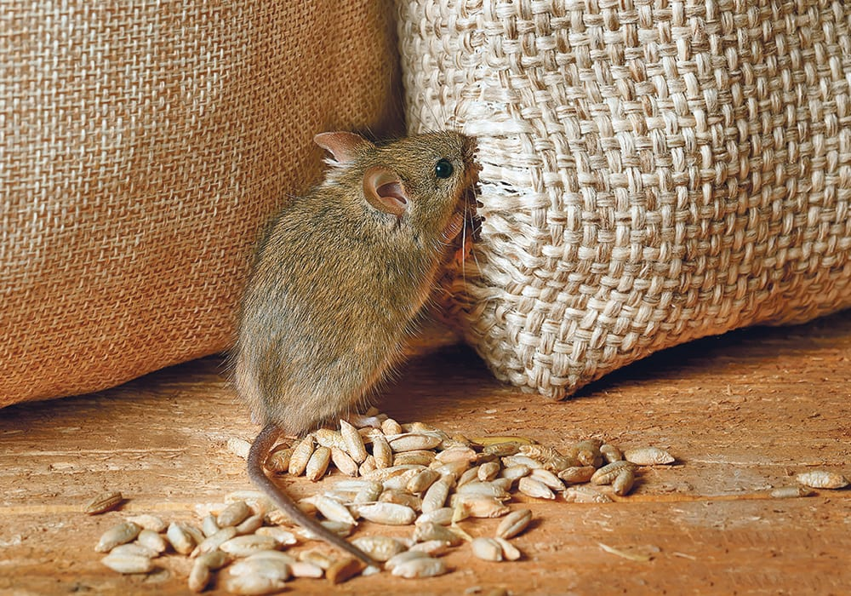
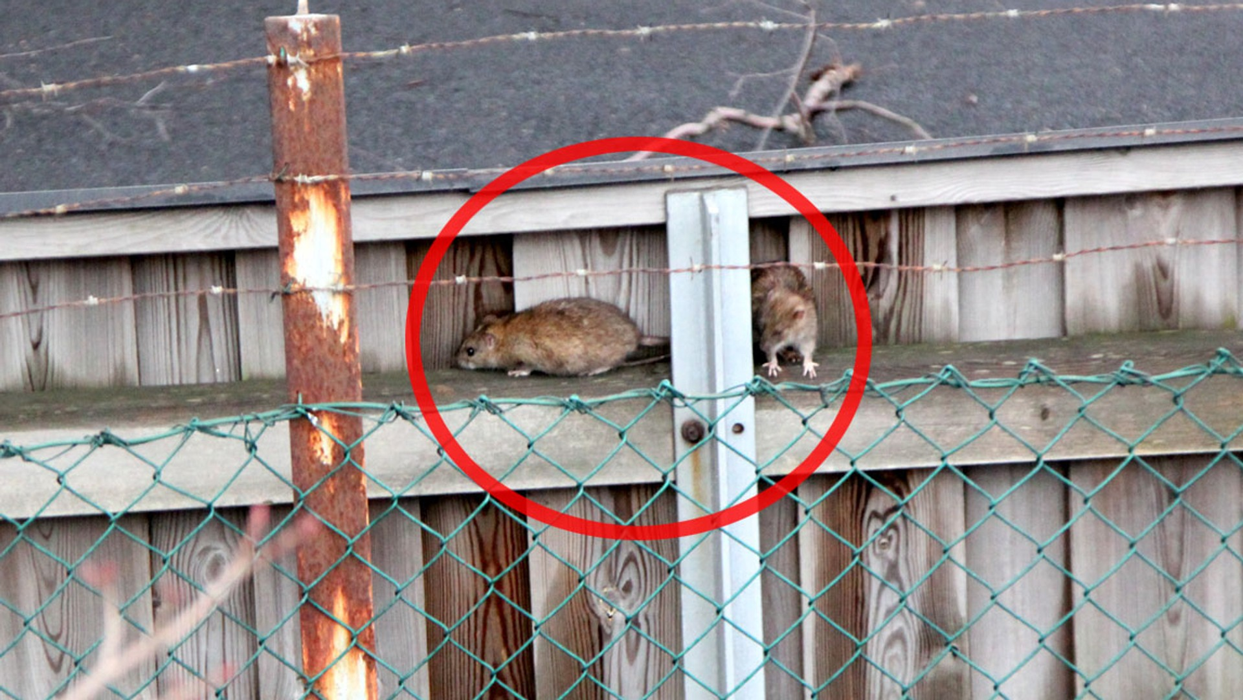
Skadedyrforskriften
Eier og/eller bruker av bygning/innretning har plikt til å forebygge og bekjempe skadedyr når forholdene tilsier det.
Notes:
Når tilsier forholdene at man skal forebygge og bekjempe?
Eksempler her er insekter, fugler, gnagere i restauranter, næringsmiddelbedrifter, gårdsbruk osv.
(Det vil også gjelde i private leiligheter med for eksempel veggedyr, kakerlakker og faraomaur)

Slide 16

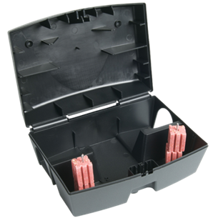
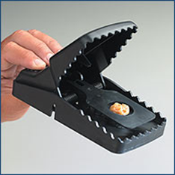

Skadedyrforskriften
Substitusjonsprinsippet:
Den som skal foreta skadedyrbekjempelse plikter å bruke det middel og den metode som gir minst skadevirkninger for miljø og helse og som kan føre til ønsket resultat.
Notes:
Dett er en helt sentral del av forskriften. I følge jurister er ordet «plikt» et veldig sterkt ord. Det nytter ikke å si at man ikke visste …
I praksis betyr dette at gift skal være det siste alternativet man prøver når andre tiltak slik som forebygging, opprydding og feller ikke har hatt effekt. Hvis det oppstår forgiftning av dyr eller mennesker og man har forbrutt seg på substitusjonsprinsippet vil man ha en svært dårlig sak. Det er derfor viktig å dokumentere det man gjør av forebygging og bekjempelser.

Slide 17
§ 3-2. Bruk av bekjempelsesmidler
IPM
Substitusjonsprinsippet
    Forebyggende tiltak skal gjennomføres (sanitasjon/sikring) – dokumenteres!
    Mekaniske midler skal brukes før gift – dokumenteres!
    Det skal begrunnes i protokollen hvordan valgte middel og metode etterlever substitusjonsprinsippet
    Hvis det f.eks brukes gift mot gnagere så skal det forklares hvorfor feller ikke brukes
    Valg av det minst giftige kjemiske midlet hvis andre tiltak ikke har dokumentert effekt
    Kjemiske midler skal ikke benyttes til forebygging, men forbeholdes utrydding

Slide 18
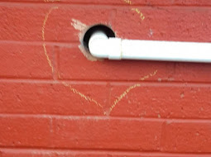
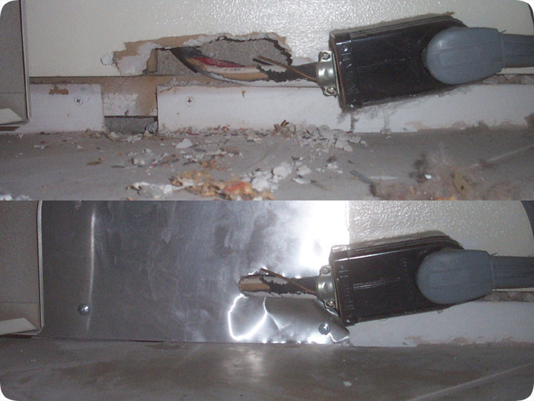
Skadedyrforskriften
Forebygging og sikring/tetting SKAL utføres:
  Opprydding rundt eiendommen, fjerne vegetasjon langs vegger
  Fjerning av mat og vann, skjulesteder, ynglesteder osv
  Tetting av hull og sprekker på bygninger
Notes:
Forebygging og sikring skal alltid utføres i alle bekjempelser – både av godkjente bekjempere og private. Bruk av gift på steder der man ikke har gjort dette er et brudd på forskriften
Eget foredrag om forebygging senere i dag.

Slide 19

Skadedyrforskriften
Det følger av forskriften at:
Kjemisk forebygging er forbudt:
  Det skal være aktivitet av dyr før gift kan brukes.
  Man kan ikke sette ut gift «for sikkerhets skyld» i tilfelle det skulle dukke opp dyr.
Notes:
Hva menes med kjemisk forebygging? Jo utlegg av gift «sånn for sikkerhets skyld». Mange gjør dette – også skadedyrbekjempere. Typisk er slike avtaler de tegner med bedrifter, gårdsbruk osv der de setter ut gift og har et bestemt antall besøk i året.
Det skal alltid være aktivitet av dyr før man kan bruke gift (og andre tiltak være forsøkt). Hva som regnes som aktivitet av dyr blir et definisjonsspørsmål.
Eksempel på en bekjemper som satte ut gift i barnehage uten at det var dyr tilstede. Etter 4 år tok han til vettet og fjernet giften og begynte ovevåkning vha feller og giftfri åte.
Husk at all gift skal fjernes etter at bekjempelsen er over.

Slide 20
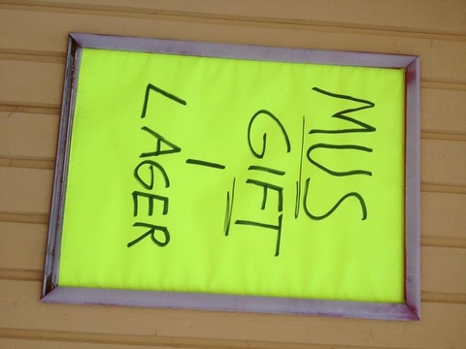
Skadedyrforskriften
Nabovarsel
Hvem har plikt til å gi nabovarsel?
  Både ved privat og ervervsmessig bekjempelse – ”enhver”
Hvem skal varsles?
  Plikt til å varsle naboer og andre mulige berørte
Varselets innhold
  Gjennomføringstidspunkt
  Bekjempelsesmiddel
  Faresignaler og forholdsregler
  Hvor, hvem og hvilket skadedyr
Unntak
  Åpenbart unødvendig
  Ikke praktisk gjennomførbart
Notes:
Alle har plikt til å gi nabovarsel til de som kan bli berørt av bekjempelsen. Dvs at alle som oppholder seg, arbeider på, besøker eller på annen måte er på stedet der bekjempelsen foregår skal vite om dette.
Husk at gnagere hamstrer mat, og at gift derfor kan dukke opp langt fra stedet der giften er satt ut i åtestasjon.
Nabovarselet til høyre her er ikke slik et nabovarsel skal se ut. Har man unnlatt å gi nabovarsel og det skjer en forgiftning «sitter man i saksa». Det nytter ikke å komme etterpå og si at man ikke visste at dette kunne skje.
Man trenger ikke nabovarsel når dette er «åpenbart unødvendig» - f.eks hvis man bare tetter bygg med mekaniske metoder. Man må begrunne hvorfor det er «åpenbart unødvendig» eller «ikke praktisk gjennomførbart»!

Slide 21
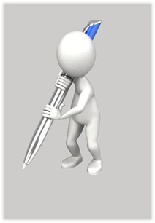
Skadedyrforskriften
Protokollføring
Det skal føres protokoll over bekjempelsestiltak som er iverksatt.
Følgende skal fremgå av protokollen:
  Tidspunkt for tiltaket
  Sted
  Eier / oppdragsgiver
  Type skadedyr
  Bekjempelsesmetode
  Anvendt middel
  Kvantum
  Om nabovarsel er sendt ut
  Resultat
Notes:
Mal for protokollføring finnes på Mattilsynets nettsider.

Slide 22

Skadedyrforskriften
Protokollføring – benyttet tiltak og begrunnelse for valget
FOREBYGGENDE TILTAK
Begrunnelse for valg av bekjempelsesmiddel og metode (i forhold til substitusjonsprinsippet)
Type tiltak (sanitasjon, sikring eller annet)
MEKANISK BEKJEMPELSE
Begrunnelse for valg av middel og metode (i forhold til substitusjonsprinsippet)
Type tiltak (feller, ressursavgrensning, miljøendringer eller annet)
DEFINISJON på bekjempelsesmiddel: Biocidholdige produkter, kjemiske eller biologiske, bestående av ett eller flere virksomme stoffer, eller konstruksjoner som fordriver, tillokker, fanger eller avliver skadedyr eller hindrer deres formering
Notes:
Vær oppmerksom på at bruk av musefeller som forebyggende tiltak også skal journalføres – se definisjonen av bekjempelsesmiddel.

Slide 23
Skadedyrforskriften
Protokollføring – benyttet tiltak og begrunnelse for valget
KJEMISK BEKJEMPELSE
Begrunnelse for valg av middel og metode (i forhold til substitusjonsprinsippet)
Hva er utført av andre tiltak?
Anvendt middel
  Handelsnavn, aktivt stoff (kjemisk navn), konsentrasjon av aktivt stoff i bruksblandingen, formulering
Mengde (kvantum) bruksblanding benyttet
  Antall gram
Notes:
Vi ser ofte mangler i begrunnelse for giftbruk, og at man ikke oppgir all informasjon om midelet som er brukt. Ofte mangler navn på aktivt stoff, konsentrasjon, formulering og mengde. Mengde må oppgis i gram og ikke i antall «blokker», «poser» osv

Slide 24
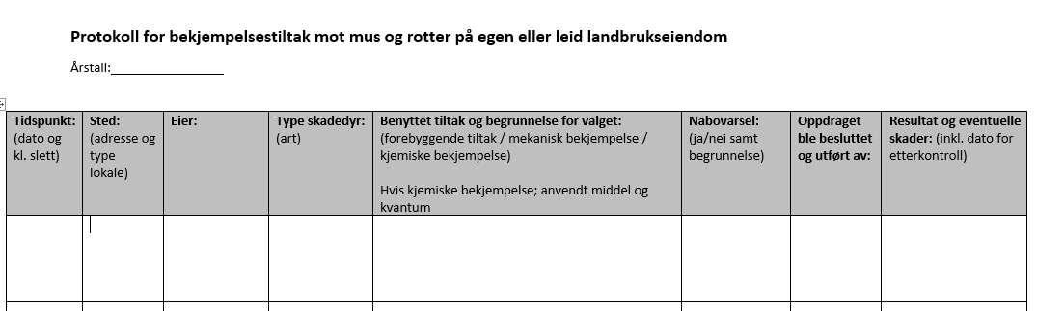
Skadedyrforskriften
Protokollføring – nabovarsel, resultat og eventuelle skader
Er nabovarsel gitt? Er dette utelatt skal det alltid begrunnes hvorfor
Resultat fra etterkontroll inkl. dato for kontrollen
Skader av tiltaket
  Utilsiktet søl med kjemikalier, personskader, ødeleggelse av bygningsdeler eller lignende

Slide 25

Skadedyrforskriften
Tilsyn:
  Kommunen skal føre systematisk tilsyn med at reglene overholdes
    Både forebygging og bekjempelser
  Mattilsynet og andre tilsynsmyndigheter som kommer til eiendommen kan varsle kommunen om feil og mangler
  Ved grove feil kan godkjenningen tilbakekalles
    Gjelder både godkjente skadedyrbekjempere og bønder med tilleggskurset
Notes:
Eksempel på bekjemper som har mistet godkjenningen etter bruk av limfeller mot spurv. I tillegg en saftig bot.

Slide 26
Skadedyrforskriften
Fritar ikke fra annet lovverk, dvs andre lover og forskrifter må følges ved bekjempelser.
  Naturmangfoldloven (Lov om forvaltning av naturens mangfold)
  Viltloven (Lov om jakt og fangst av vilt)
  Dyrevelferdsloven (Lov om dyrevelferd)
Notes:
Skal man skyte gnagere gjelder også en del forskrifter om bl.a. våpen
Det kan være egne regler for bruk av gift og andre bekjempelsesmidler inne i dyrerom og i rom der det produseres næringsmidler
Dyrevelferd er viktig og det er et eget kapittel i kurspermen om dette, og det blir mer om dette nå men først litt om Viltloven og naturmangfoldloven.

Slide 27
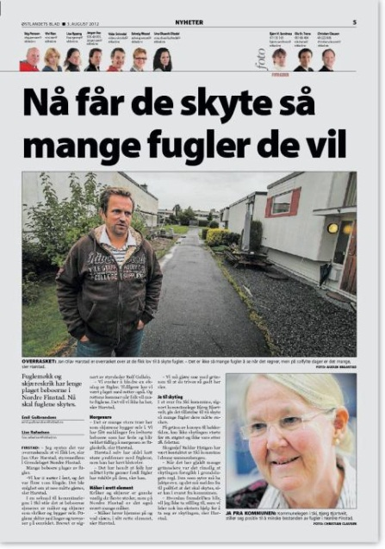
Naturmangfoldloven
§ 15
  Høsting og annet uttak av naturlig viltlevende dyr skal følge av lov eller vedtak med hjemmel i lov.
  Unødig skade og lidelse på viltlevende dyr og deres reir, bo eller hi skal unngås.
§ 17
  Smågnagere (og krypdyr) kan avlives dersom det er nødvendig for å hindre skade på person eller eiendom.
Notes:
I utgangspunktet er alt vilt fredet i Norge. Paragraf 17 åpner for at smågnagere kan avlives dersom de gjør skade på eiendom.
Man skal unngå unødig skade på alle viltlevende dyr.
Yngletidsbestemmelser gjelder ikke for smågnagere.

Slide 28
Viltloven
§ 24. Fangst
  Bruk av fangstredskaper er forbudt mot annet vilt enn smågnagere (og krypdyr), om ikke annet følger av lov eller vedtak med hjemmel i lov.
  Det kan settes krav om typegodkjenning av fangstredskaper.
§ 25. Bruk av gift
  Bruk av kjemikalier eller gift til avlivning av annet vilt enn smågnagere (og krypdyr) er forbudt.
  Departementet kan i særlige tilfeller gjøre unntak fra forbudet.
Notes:
Krav om typegodkjenning for en del feller til andre pattedyr enn smågnagere. Foreløpig ingen typegodkjenning av feller til smågnagere – men mulig det kommer.
Viltloven åpner for bruk av gift mot smågnagere. Krypdyr er også nevnt med der finnes ingen gifter.
Regler for kjemikalier (rottegifter) er gitt av Miljødirektoratet og EU.

Slide 29
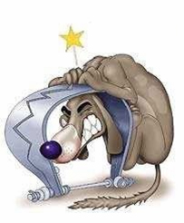
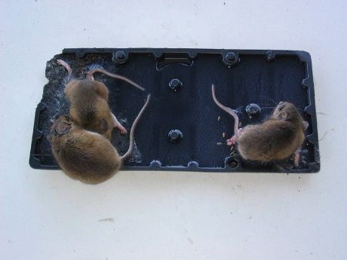
Dyrevelferdsloven
Formålet med loven er å fremme god dyrevelferd og respekt for dyr.
§ 12. Avliving
  Avliving av dyr og håndtering i forbindelse med avlivingen skal skje på dyrevelferdsmessig forsvarlig måte.
§ 14. Særskilte forbud
  Det er forbudt å utøve vold mot dyr.
  Det er forbudt å hensette dyr i hjelpeløs tilstand
Notes:
Dette er en viktig lov. Selv om rotter og mus er skadedyr så er de beskyttet av dyrevelferdsloven og man skal ha respekt for de som levende dyr med følelser.
Avlivning skal skje på en forsvarlig måte uten at dyr pines.
Det er ikke lov å utøve vold, eller «leke» med dyr man har fanget.
Dyr skal ikke settes i en hjelpesløs tilstand – dvs ikke sitte fast i feller der de utsettes for stress og smerte.
Limfeller er ikke tillatt selv om dette ikke er spesifikt nevnt. Limfeller setter per definisjon dyr i en hjelpeløs tilstand (jf paragraf 14 over)

Slide 30
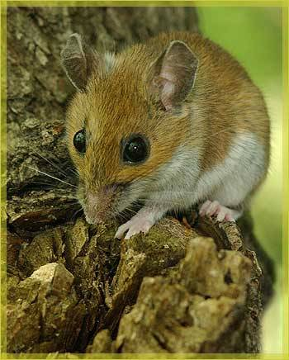
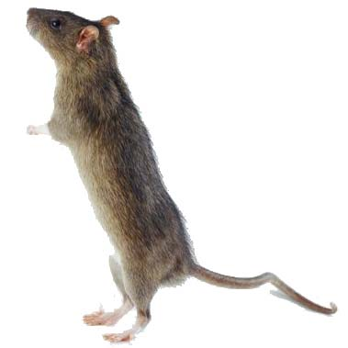
Rotter og mus er pattedyr med i prinsippet de samme egenskaper som andre pattedyr
Notes:
Det vi gjennomgår her står under «dyrevelferd» i kursboka.
Rotter og mus har de samme egenskapene som andre pattedyr. De er sosiale, leker, føler smerte, stress osv. Det er med andre ord ikke forskjell på en rotte og familiens kosehund på dette området.

Slide 31
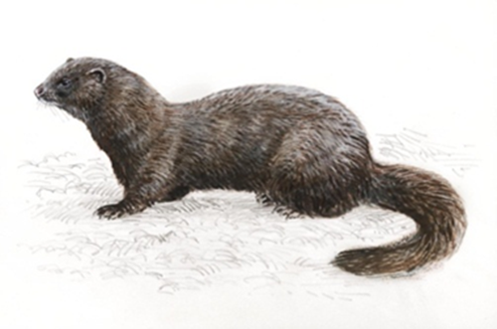
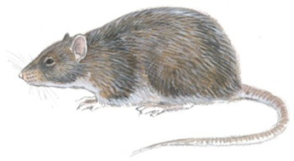
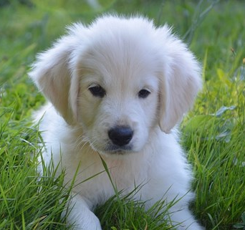
Våre holdninger til dyret har betydning for handlingene!
Dyr vi karakteriserer som skadedyr
  Lav/negativ verdi
  Spesielt utsatt for dårlig behandling fra vår side
  Til tross for tilsvarende eller identiske biologiske egenskaper med dyr som er høyt verdsatt av oss
Notes:
Eksempler på dyr som behandles dårlig: Smågnagere, slanger, mink/mår, og en del fugler som skjærer, kråker
Andre dyr verdsetter vi høyt – f.eks ekornet på fuglebrettet. Kommer rotta dit er situasjonen ofte en annen.
Noen dyr har høy status f.eks villrein og laks
Kulturelle forskjeller – hund er høyt verdsatt i norsk kultur men sett på som udyr i andre kulturer.
Dyr vi synes er pene behandles ofte bedre enn dyr vi synes er stygge (eller skremmende).
Dette er ofte ting vi ikke tenker på til vanlig – men det er viktig å bli bevisst dette.

Slide 32
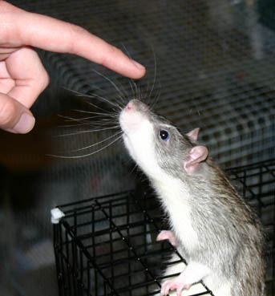
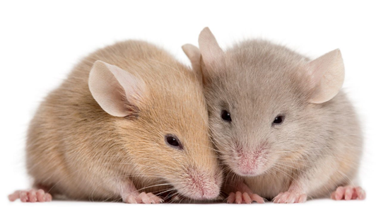
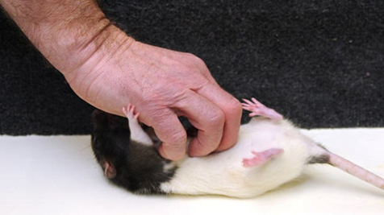
Litt biologi om rotter og mus
Tilpasningsdyktige
Gode sanser, god hukommelse, intelligente
Sosiale og lettlærte
  Godt egnet som kjæledyr
Påvist at rotter har latter
Rotter og mus viser empati (medfølelse)
Notes:
Mer om sanser og atferd under gnagerbiologien.
Godt egnet som kjæledyr – mye mer enn kaniner som nok er vanligere å ha. Rotter spiller en viktig rolle i medisinsk forskning – ikke bare medisiner, men også hjerneforskning mht hukommelse, atferd (for eksempel hos autister). Samme ert er alte et av verdens viktigste forsøksdyr og et av verdens viktigste skadedyr som vi gjør alt for å bli kvitt. Noen rotter er kjæledyr som folk bruker mye penger på hos dyrlege når det trengs.
Latter: lyd med spesiell frekvens (ultralyd) i presumptivt hyggelig situasjon (kiles under magen) og viser aktivitet i samme hjerneområde som hos mennesker som ler. Latter også påvist hos sjimpanser og hunder. At latter er et fellestrekk, tyder på at det er evolusjonsmessig gammelt. Bildet illustrerer værhår, som er et særdeles viktig sanseorgan

Slide 33
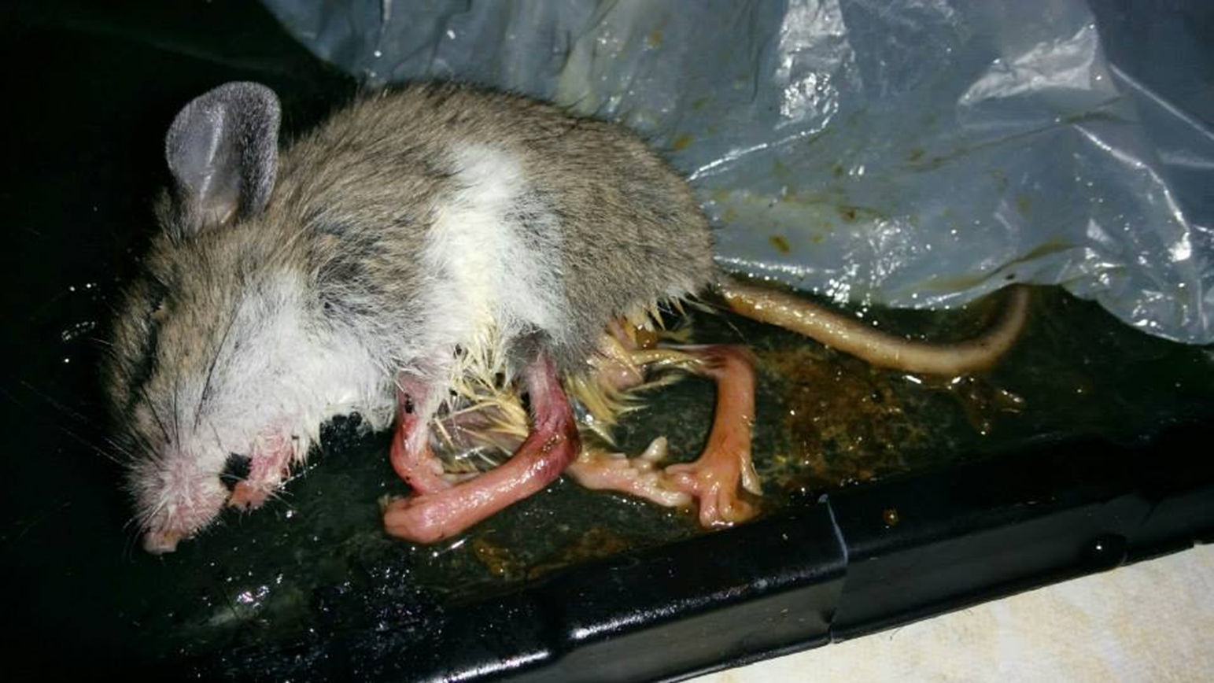
Dyrevelferdsloven
Limfeller er forbudt
  Disse fellene «hensetter dyr i hjelpeløs tilstand»
  Avlivningsmetoden er ikke momentan
Unntak
  Hvis man er til stede og avliver dyret humant straks det har gått i limfella
Notes:
Limfeller setter dyr i en hjelpeløs tilstand. De dør etter hvert av kvelning, og dette kan da mange timer og dager. Langvarig lidelse.
Gnagere er dyktige svømmere og de kan svømme rundt i drukningsfeller i 3 dager før de til slutt drukner pga utmattelse.
Slike feller er derfor et klart brudd på dyrevelferdsloven. Slike brudd på regelverket medfører tilbaketrekking av godkjenning samt politianmeldelse. Eksempel er skadedyrbekjemper som fanget fugl i limfeller. Mistet godkjenningen og fikk bot på ca 20 000 kr. Tilsvarende en privatperson som satte ut rottefelle og fikk skjære i fella – bot på 15 000 kr.

Slide 34
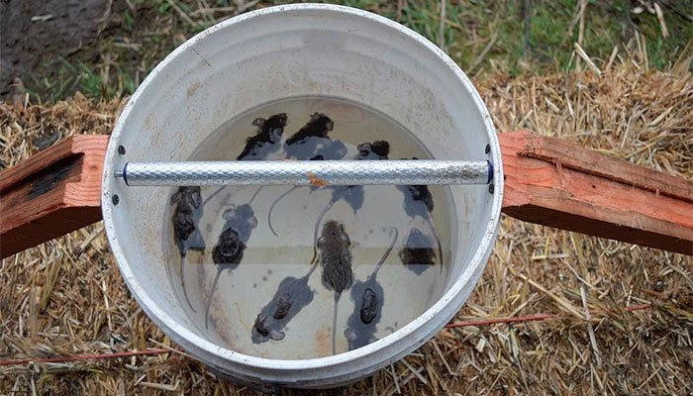
Dyrevelferdsloven
Drukningsfeller
  Disse fellene «hensetter dyr i hjelpeløs tilstand»
  Avlivningsmetoden er ikke momentan

Slide 35
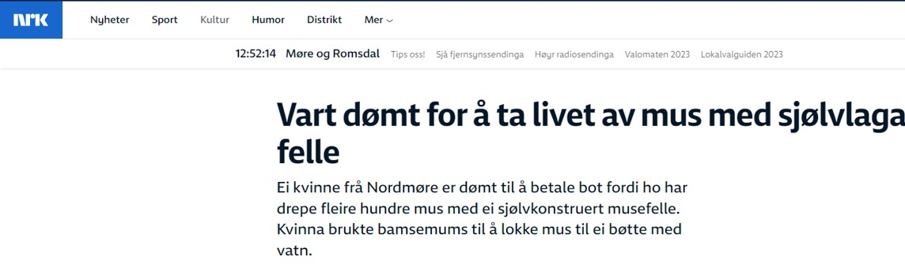
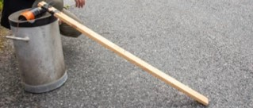

Slide 36
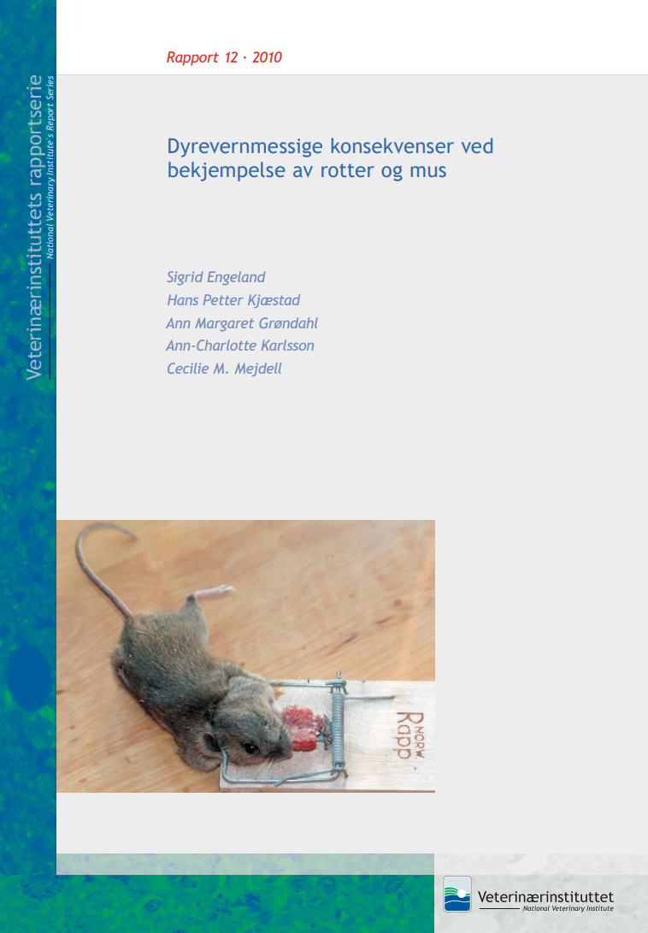
Landbruksdepartementet har i brev av 20.10.1994 konkludert med at drukning av dyr er en avlivingsmetode som strider mot dyrevernloven.
Veterinærinstituttet støtter departementets vurdering om at drukning ikke er en akseptabel avlivingsmetode.

Slide 37
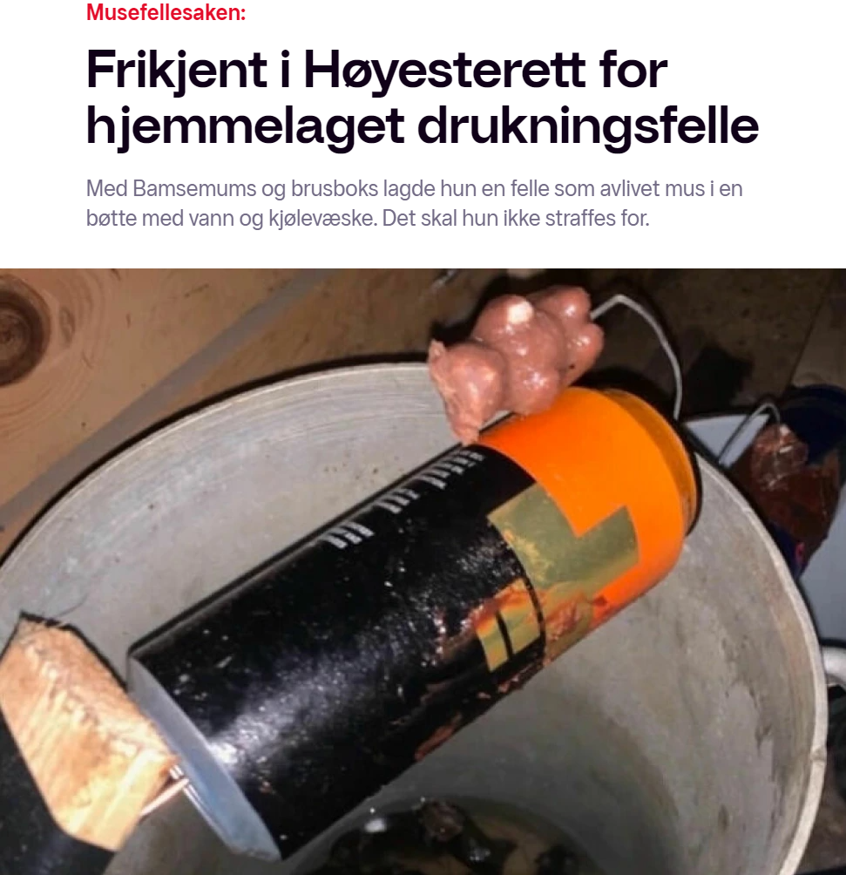
Notes:
En godkjent skadedyrbekjemper eller en person med «gnagerbeviset» ville nok ikke blitt frikjent i samme situasjon ettersom disse personene har kunnskap om hva som er riktig og gal bekjempelse.

Slide 38
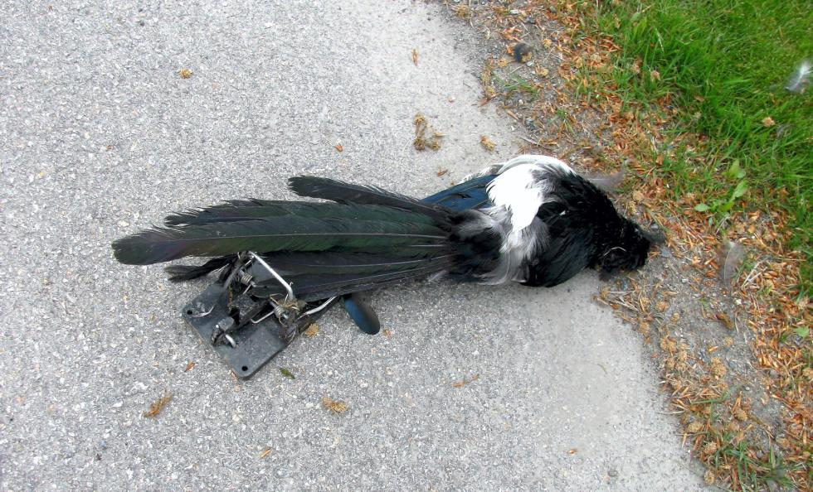
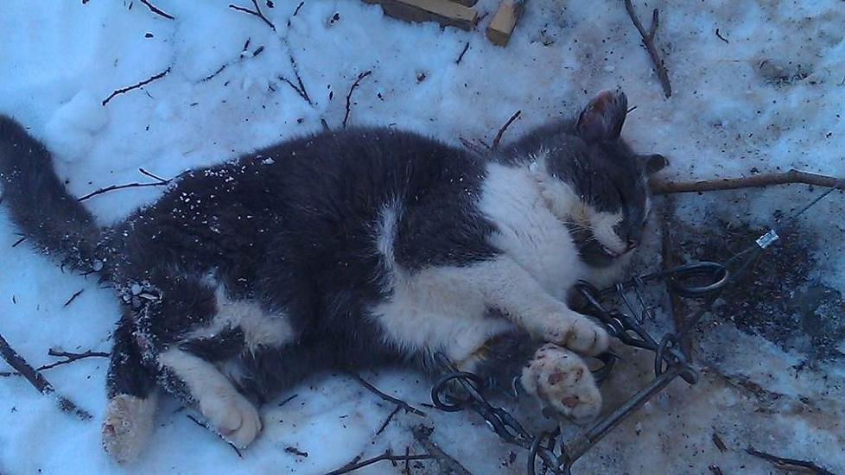
Dyrevelferdsloven
Sett feller slik at kun «måldyret» (gnageren) bli tatt
Notes:
Pass også på ved bruk av andre feller at kun måldyret (gnagere) kan komme i kontakt med fella. Sett feller i åtestasjoner, egne kasser osv. (eksempel på skjære som er tatt i klappfelle og katt som er tatt i minksaks). Slike kasser til feller må ha riktig åpning samt vinkler og hjørner innvendig som gjør at en katt ikke kan stikke inn poten. I tilfellet her var minksaksa plassert inne i en trekasse med en stor åpning. Fellen sto i tettbygd strøk. Katta har stukket inn poten, og satt seg fast i saksa.

Slide 39
Krav om bedøving dersom avlivingsmetoden ikke er momentan
Bedøving = tap av bevissthet og evne til å føle/sanse
  Injeksjon
  Inhalasjon av gass
  Elektrobedøvelse
  Slag/skudd mot skallen som gir øyeblikkelig bevissthetstap
Avliving av bevisstløst dyr
  Mekanisk: kutte halsens store blodkar, kutte av hodet, knuse hodet, nakketrekk
  Letal injeksjon
  Inhalasjon av dødelig gass
KONTROLLER alltid at dyret er dødt etter avlivningen
Notes:
For rotter og mus vil bedøving med CO2 etterfulgt av avkapping av hodet være en sikker metode.
Ved nakketrekk der de store blodkarene i halsen rives over kan dyr våkne opp om det ikke er gjort riktig. Det samme gjelder slag mot hodet eller hvis man kun bruker gass.

Slide 40
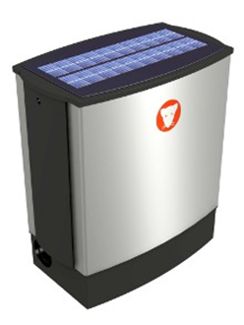

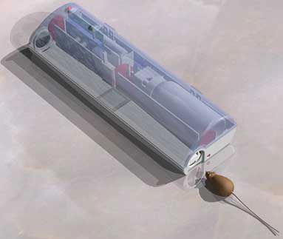
Feller
Elektriske feller er dyrevernmessig akseptabelt hvis:
  Spenning/strømstyrke er høy nok
  Strømmen ledes gjennom hjernen
Gassfeller er dyrevernmessig akseptabelt hvis:
  Dødelig gasskonsentrasjon
  Gass som er lite eller ikke irriterende på slimhinner f.eks. CO₂
Notes:
I Victor-fellene står dyret på en metallplate og får strøm gjennom beina og kroppen først. Usikkert om dette er greit. Har bedt Mattilsynet undersøke disse fellene.
Co2-feller: Dyr går inn og trår på en sensor. Dørene til fella lukkes og det slippes fri en dødelig dose gass.

Slide 41
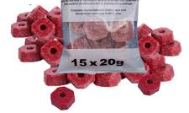
Dyrevelferdsloven og gift
En perfekt gnagergift:
  Spises villig av gnagere
  Er ufarlig for alle andre dyr
  Er smertefri
  Kort virkningstid før dyret dør
  Giften går over i morsmelken, og har noe forsinket effekt på mordyret
  Dieunger blir også forgiftet, og dør samtidig med moren
Gift med alle disse nevnte egenskapene finnes ikke!

Slide 42

Oppsummering
Skadedyrforskriften gjelder alle som skal forebygge og bekjempe gnagere
  Plikt til å forebygge og bekjempe
  Substitusjonsprinsippet
  Nabovarsel
  Protokoll
Husk å følge andre lover og forskrifter
  F.eks dyrevelferdsloven, viltloven

